Slide 1
技术经济学

Slide 2
第二章 经济性评价的基本要素
技术经济学 第2章 经济性评价基本要素

Slide 3
本章教学要点
1
掌握经济效果的概念、分类和表达式
1
2
了解提高经济效果的途径
3
掌握投资的概念、构成和估算
4
掌握各种成本的概念
5
掌握评价中有关税种的概念和计算
6
掌握各种利润的概念和计算
技术经济学 第2章 经济性评价基本要素

Slide 4
第一节 经济效果
概念：成果与消耗之比（产出与投入之比）
如何对经济效果进行正确理解？
经济效果的表达方式
  差额表示法：经济效果＝成果－劳动消耗
    如利润、利税额、净现值等指标
  比值表示法：经济效果＝成果/劳动消耗
    如劳动生产率等指标
  差额比值表示法：
  经济效果＝(成果－劳动消耗)/劳动消耗
    如投资利润率、成本利润率等指标
技术经济学 第2章 经济性评价基本要素

Slide 5

第一节 经济效果
经济效果的分类
  企业经济效果和国民经济效果
  直接经济效果和间接经济效果
  有形经济效果和无形经济效果
提高经济效果的途径
  （1）保持劳动成果不变，降低劳动耗费。
  （2）保持劳动耗费不变，增加劳动成果。
  （3）劳动成果与劳动消耗同时增加。
  （4）劳动成果与劳动消耗同时降低。
  （5）劳动成果增加，劳动耗费降低。
技术经济学 第2章 经济性评价基本要素

Slide 6
经济性评价基本要素
经济效果
经济性评价基本要素
投资
成本
税收
利润
技术经济学 第2章 经济性评价基本要素

Slide 7
第二节 投资
投资的概念
  一 是指特定的经济活动，即为了将来获得收益或避免风险而进行的资金投放活动。
  二是指投放的资金，即为了保证项目投产和生产经营活动的正常进行而投入的活劳动和物化劳动价值的总和，主要由固定资产投资和流动资产投资两部分构成。
技术经济学 第2章 经济性评价基本要素

Slide 8
第二节 投资
投资的构成
  固定资产投资是指用于建设或购置固定资产所投入的资金。固定资产是指使用年限在一年以上，单位价值在规定标准以上，并在使用过程中保持原有实物形态的资产。固定资产投资由工程费用、其他费用、预备费用等组成。
  流动资产投资是指在项目投产后，用于生产经营过程中周转使用的资金。流动资产是指可以在一年或者超过一年的一个营业周期内变现或者运用的资产，包括货币资金、应收及预付款、存货等。
  建设期贷款利息是指建设期需偿还的固定资产贷款利息。
  固定资产投资方向调节税
技术经济学 第2章 经济性评价基本要素

Slide 9
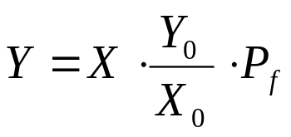
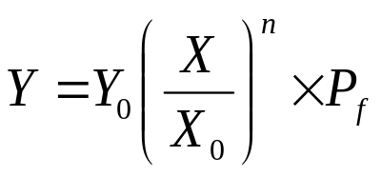
第二节 投资
投资估算——固定资产投资估算
  类比估算法
    单位生产能力投资估算法。
    规模指数投资估算法
  分项类比估算法
  工程概算指标估算法
技术经济学 第2章 经济性评价基本要素

Slide 10
第二节 投资
投资估算——流动资产投资估算
  类比估算法
  分项类比估算法
    货币资金= 年货币资金需用总量 / 货币资金周转次数
    应收账款= 赊销净额 / 应收账款周转次数
    存货=原材料+在产品+产成品+包装物+低值易耗品
    原材料占用资金=原材料每日平均消耗量×原材料价格×360/周转次数
    在产品占用资金= 年在产品生产成本/ 周转次数
    产成品占用资金=（年产成品制造成本-年固定资产折旧费）/周转次数
技术经济学 第2章 经济性评价基本要素

Slide 11
第三节 成本
与技术方案经济性评价有关的成本
成本
变动成本
固定成本
为获得商品和服务所需支付的费用
变动成本是总成本中随产量变动而变动的费用，例如直接原材料、直接人工费、直接燃料和动力费及包装费等。
固定成本是指在一定产量范围内不随产量变动而变动的费用，如固定资产折旧费、管理费用等。
技术经济学 第2章 经济性评价基本要素

Slide 12
第三节 成本
与技术方案经济性评价有关的成本
会计成本
经营成本
机会成本
总成本费用由生产成本、制造费用、管理费用、财务费用和销售费用组成。
经营成本只包括生产和销售产品及提供劳务而实际发生的现金支出。
由于企业使用一定数量资源生产某种产品而放弃这些资源用于其他用途可能获得的最高收益。
技术经济学 第2章 经济性评价基本要素

Slide 13
第三节 成本
与技术方案经济性评价有关的成本
边际成本
经济成本
沉没成本
企业增加单位产品产量所增加的总成本。
经济成本是显性成本和隐性成本之和。
过去已经支出而现在已无法得到补偿的成本。因为今后的任何决策都不能取消这项支出，所以它对企业决策不起作用。
技术经济学 第2章 经济性评价基本要素

Slide 14
会计成本的组成
总
成
本
生产成本
产品成本
制造成本
直接材料
原材料、辅助材料
燃料动力
直接人工
生产人员工资
奖金、津贴和补贴
制造费用
间接材料、人工
折旧、大修理费
其他制造费（办公费、差旅费等）
期间成本
非制造成本
管理费
管理人员工资、福利
折旧、修理费
无形资产摊销、递延资产摊销
技术转让费、税金（印花税、房产税等）
其他管理费（办公费、差旅费等）
财务费用
利息
汇兑损益
销售费用
工资、福利
运输费
广告、差旅费
技术经济学 第2章 经济性评价基本要素

Slide 15
固定成本和变动成本
固定成本
  指在一定产量范围内不随产量变动而变动的费用，如固定资产折旧费、管理费用等。
  固定成本的特点是：其总额在一定时期和一定业务量范围内不随产量的增加而变动，但就单位产品成本而言，其中的固定成本部分与产量的增减成反比，即产量增加时，单位产品的固定成本减少。
变动成本
  指总成本中随产量变动而变动的费用，例如直接原材料、直接人工费、直接燃料和动力费及包装费等。
  变动成本的特点是：其总额将随产量的增加而增加，就单位产品成本而言，变动成本部分是固定不变的。
技术经济学 第2章 经济性评价基本要素

Slide 16
沉没成本
沉没成本是指过去已经支出而现在已无法得到补偿的成本。它对企业决策不起作用，即企业的决策不应该受到沉没成本的影响。
案例：某投资者三个月前以20元/股的价格购入某种股票5000股，购买股票的总投资10万元。目前该股票的交易价格为18元/股，该投资者决策是否抛出这批股票。
这其中沉没成本是10万元
技术经济学 第2章 经济性评价基本要素

Slide 17
各种成本之间的关系
会计意义上的成本
机会成本
经
济
成
本
会计成本
固定成本
变动成本
技术经济学 第2章 经济性评价基本要素

Slide 18
第四节 税收
增值税
消费税
营业税
企业所得税
资源税
城镇土地使用税
印花税
城市维护建设税
车船税
教育费附加
技术经济学 第2章 经济性评价基本要素

Slide 19

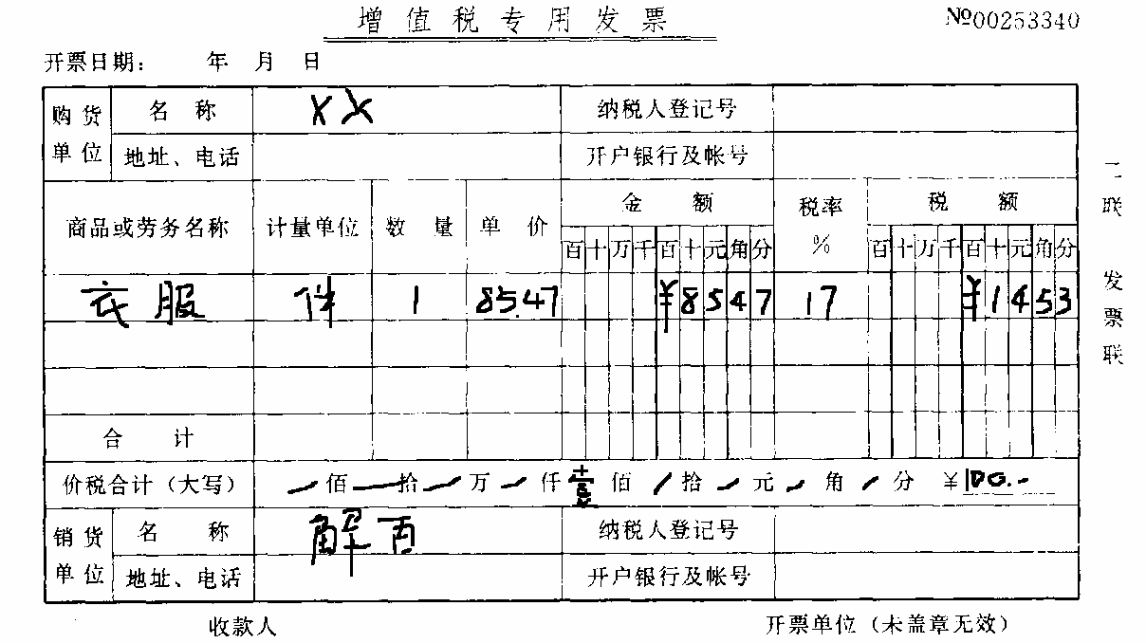
税票样例
技术经济学 第2章 经济性评价基本要素

Slide 20
第五节 利润
利润是企业在一定期间的经营成果。
  销售利润
    ＝产品销售利润＋其他销售利润－管理费用－财务费用
  利润总额
    =销售利润+投资净收益+营业外收入-营业外支出+补贴收入+以前年度损益调整
  税后利润
    =利润总额-所得税
技术经济学 第2章 经济性评价基本要素

Slide 21
案例
——房地产开发企业应纳增值税计算方法简析
技术经济学 第2章 经济性评价基本要素

Slide 22

本章小结
经济效果：劳动成果与劳动耗费的比较
经济效果
经济效果的分类
经济效果表达式
提高经济效果的途径
经济性评价的基本要素
投资
投资
投资估算
会计成本
经营成本
机会成本
成本
经济成本
沉没成本
变动成本和固定成本
增值税、营业税、消费税
税收
城市维护建设税、教育费附加、车船税、印花税
企业所得税
资源税、城镇土地使用税
利润
利润：是企业在一定期间的经营成果
技术经济学 第2章经济性评价要素

Slide 23

本章思考题
1、什么是经济效果？提高经济效果的途径主要有哪些？
2、固定资产投资与流动资产投资的主要区别是什么？
3、什么是机会成本？机会成本存在的前提条件是什么？
4、什么是经营成本、经济成本、沉没成本？试举例说明。
5、与技术方案经济性评价有关的税种主要有哪些？各有何特点？
技术经济学 第2章经济性评价要素

Slide 24
本章练习题
1、某企业计划投资组建年生产A产品10万件的新工厂，现调查了解到，采用同种生产工艺方法，年产量为5万件A产品的一家工厂的固定资产总投资为200万元，物价指数为1.32，试用单位生产能力法估算新工厂的固定资产投资总额？
2、某企业根据过去的数据资料，总结出该企业总成本与产量的关系表达式为：TC = Q2+7.2Q+68，求产量为45 件时的边际成本是多少？
3、某企业去年销售A产品8000件，单位成本150元/件，销售单价 240 元/件，全年发生管理费用12 万元，财务费用10万元，销售费用为销售收入的3%，销售税金及附加相当于销售收入的5%，所得税率为25%，企业无其他收入，求该企业去年的利润总额、税后利润分别是多少？
技术经济学 第2章经济性评价要素

